Slide 1
Présentation des travaux réalisés.
ALTAMEOS MULTIMÉDIA
STAGE

Slide 2
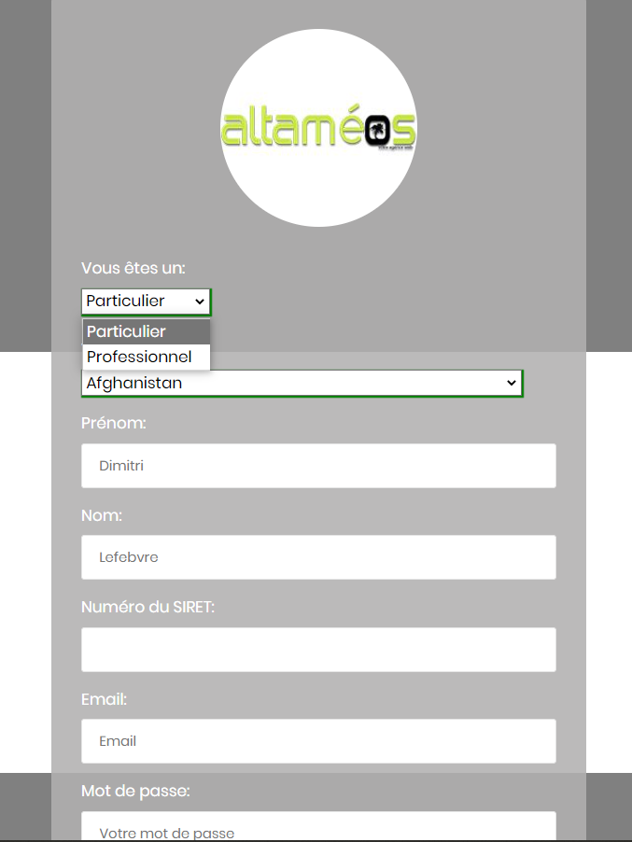
Présentation de mon formulaire inscription(1/2)

Slide 3
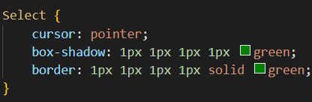
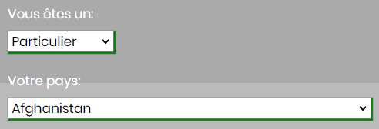
Voici la les bordures box-shadow de mon formulaire inscription. Et explication en CSS.

Slide 4
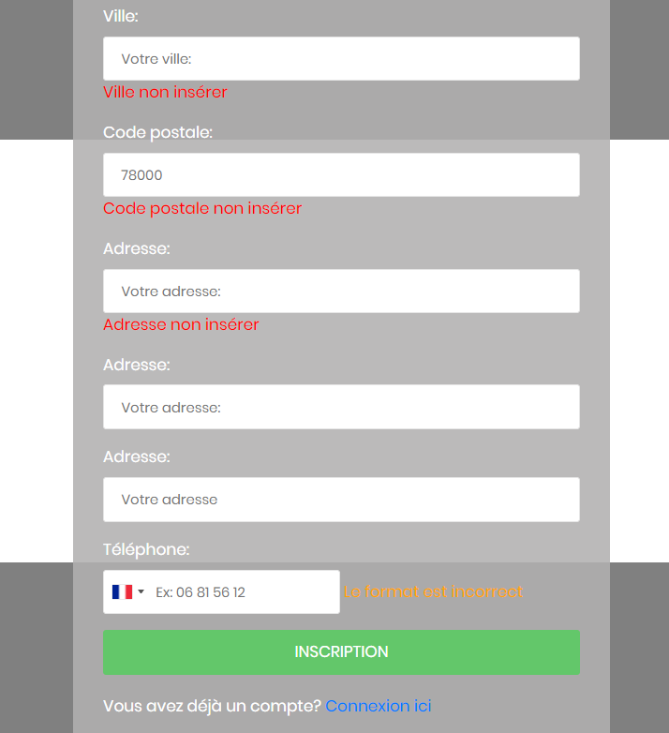
Présentation de mon formulaire inscription2/2

Slide 5
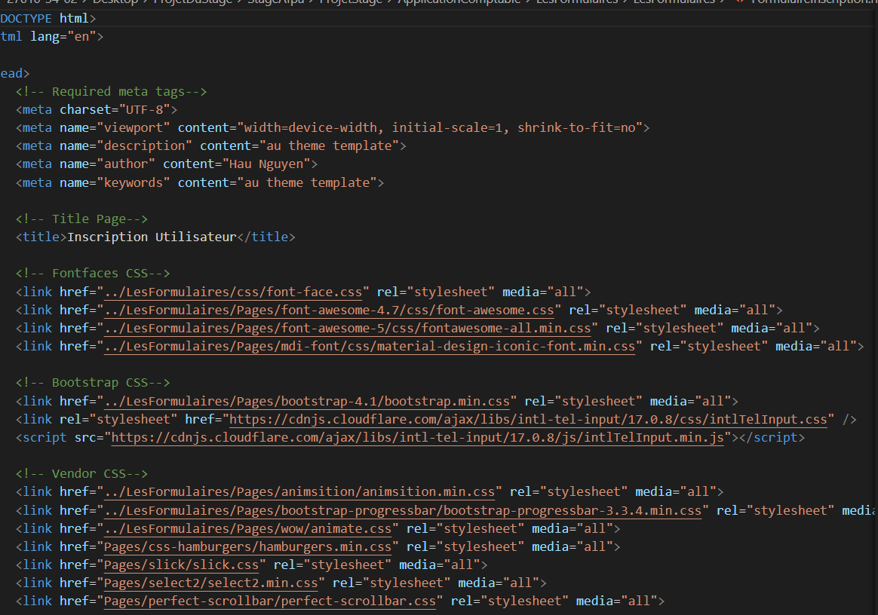
Les liens HTML du formulaire inscription ainsi que les CSS qui sont en Bootstrap.

Slide 6
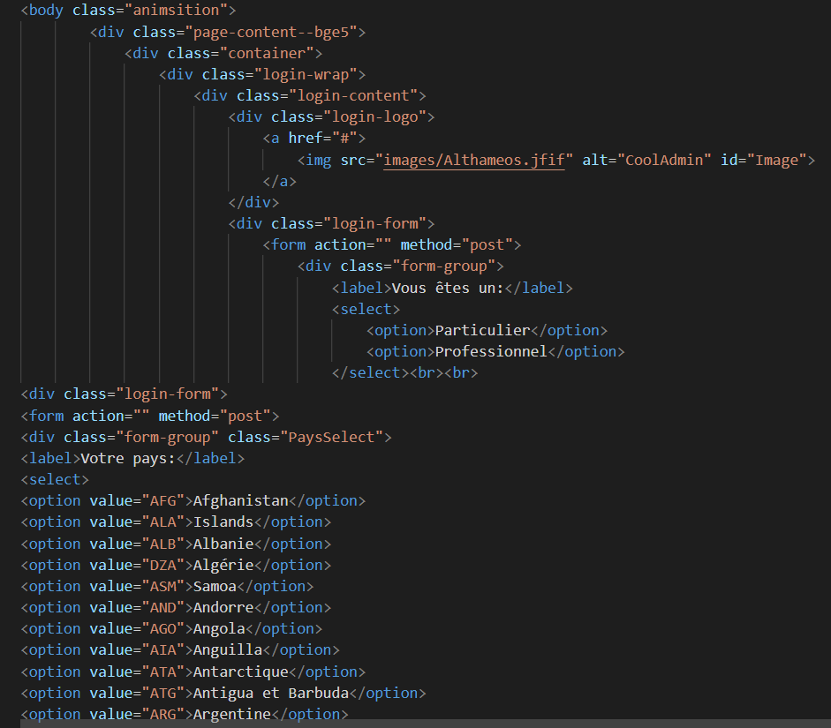
Le formulaire inscription html.

Slide 7
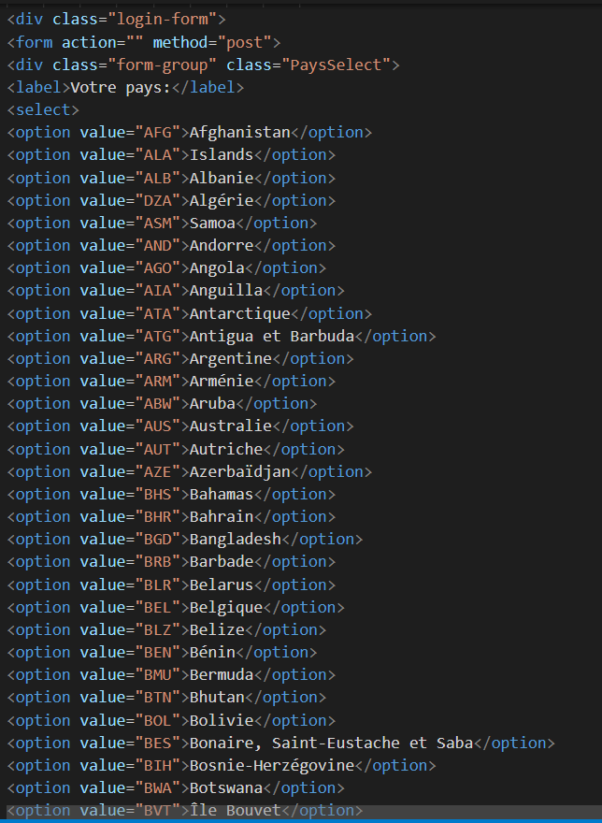
Le formulaire inscription HTML(suite)

Slide 8
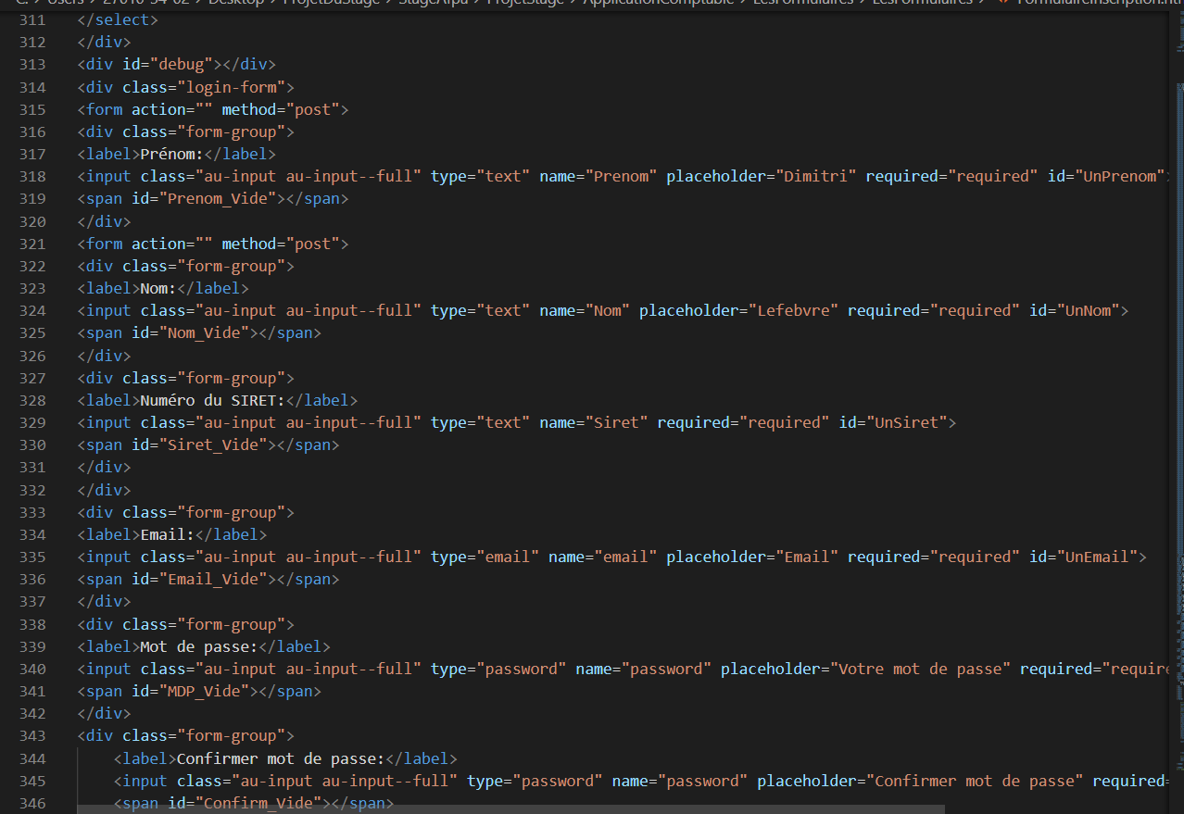
Formulaire inscription HTML (suite 2)

Slide 9
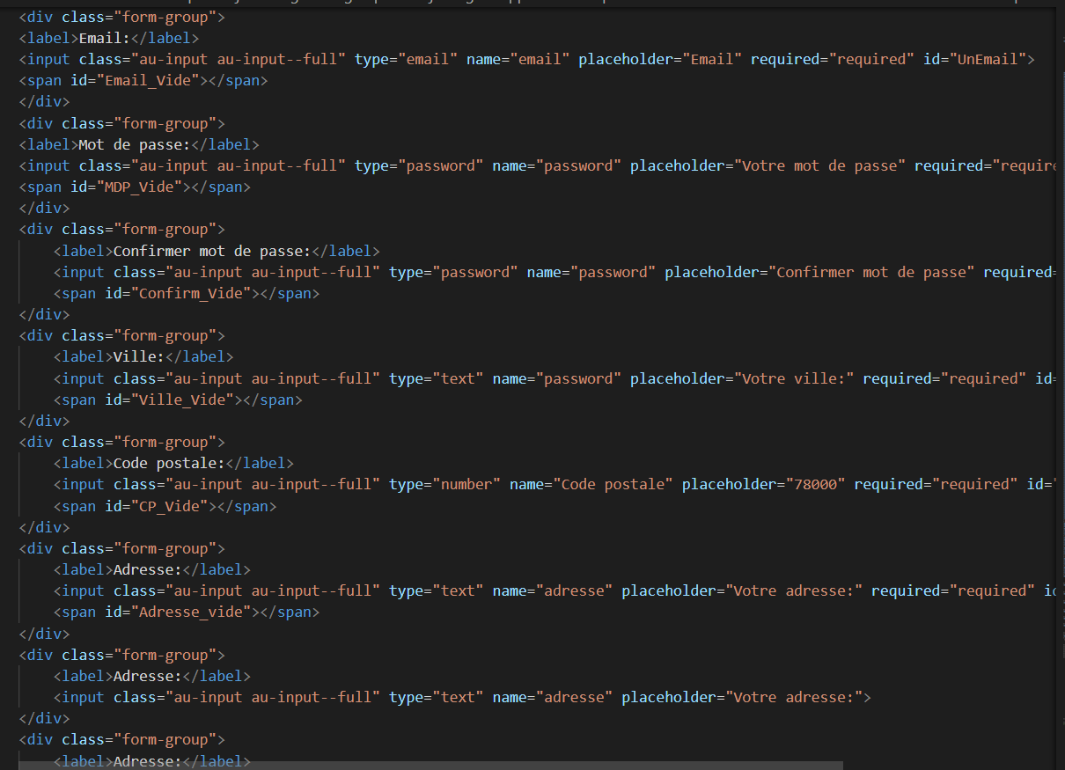
Formulaire inscription HTML (suite 3)

Slide 10
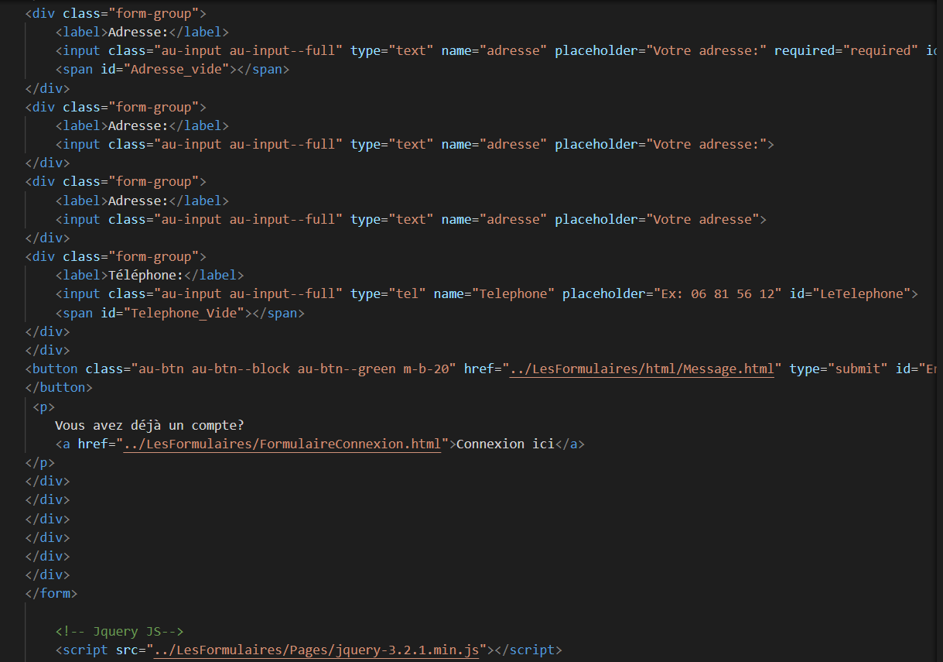
Formulaire inscription HTML (suite 4)

Slide 11
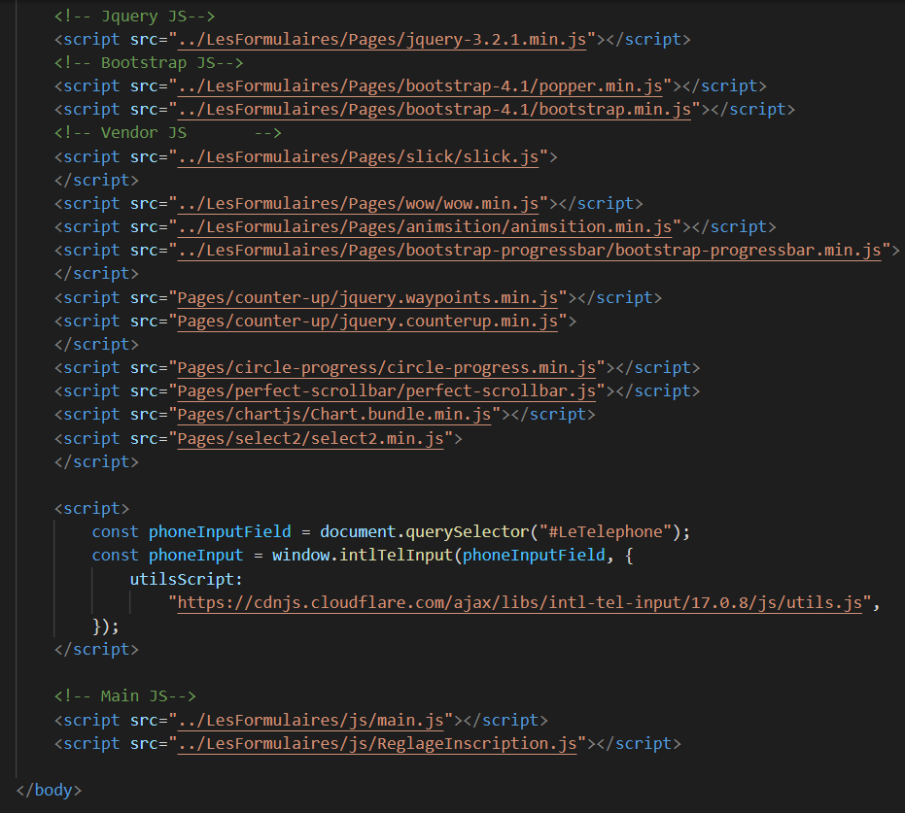
Le formulaire inscription HTML (Suite 5) + petit plugin JS pour le téléphone international.

Slide 12
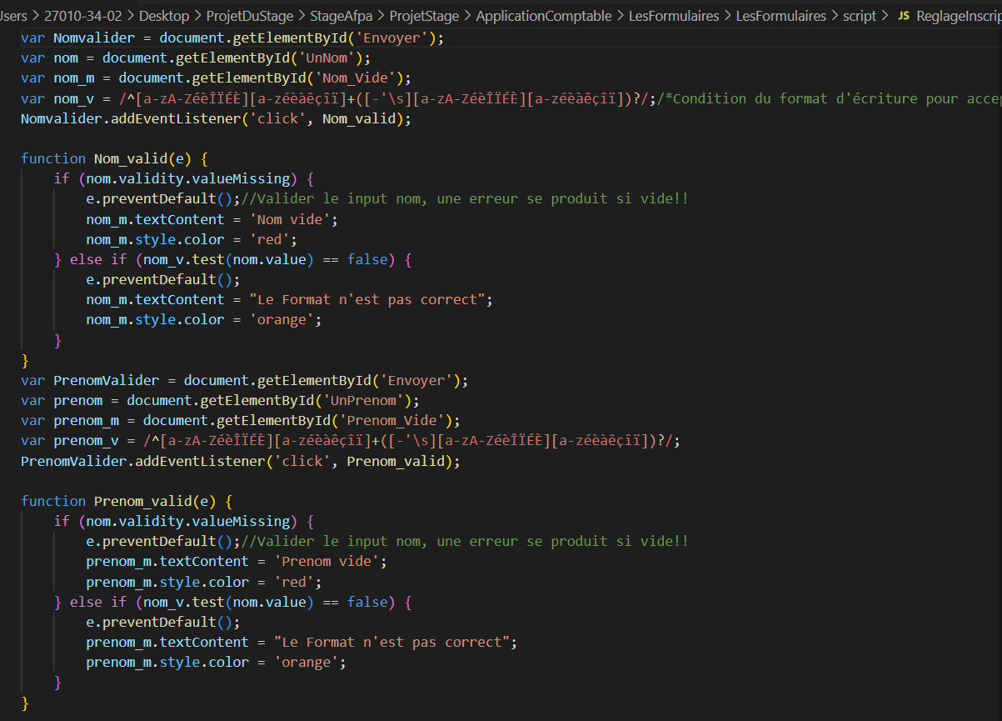
Expression régulière les conditions pour le nom ainsi que le prénom.

Slide 13
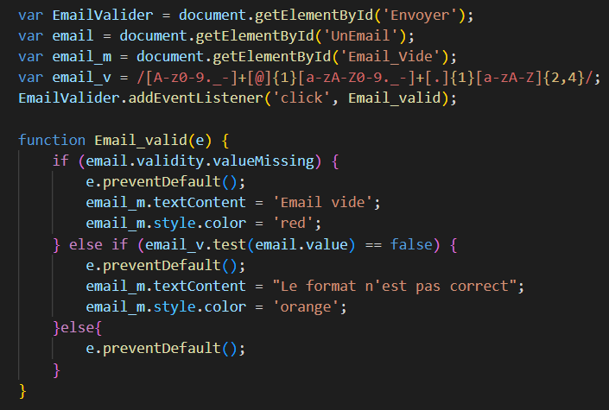
Expression régulière les conditions de validation au niveau du mail.

Slide 14
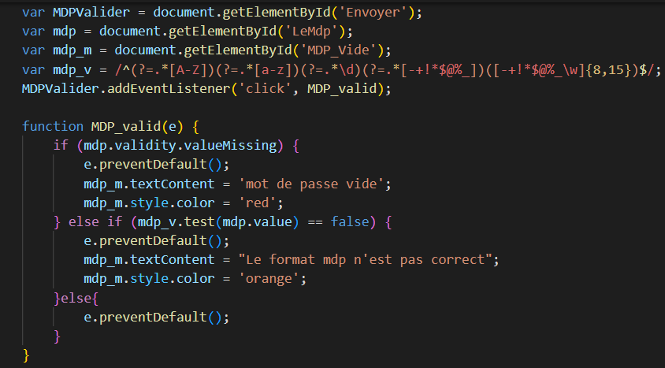
Expression régulière condition pour valider le mot de passe.

Slide 15
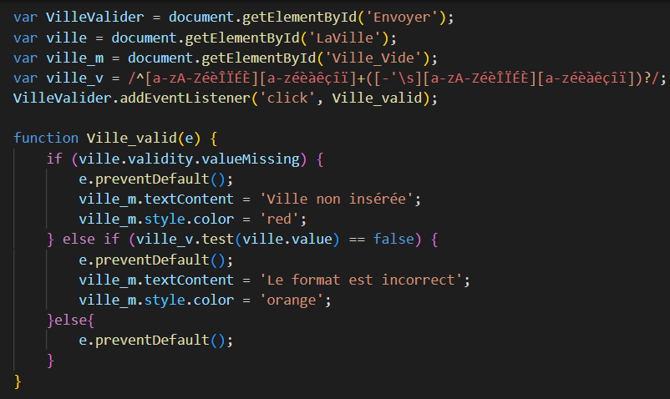
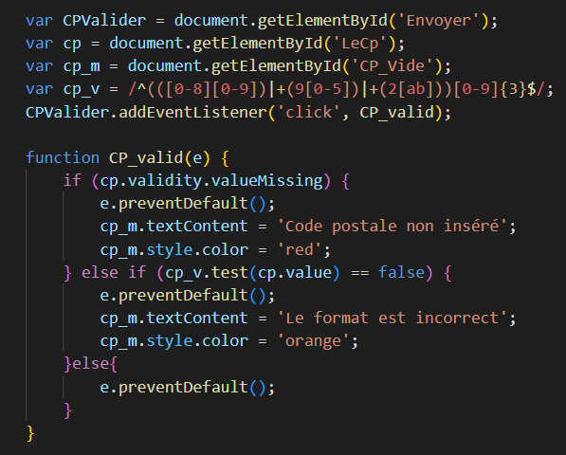
Expression régulière les conditions pour valider ou non la ville et code postal.

Slide 16
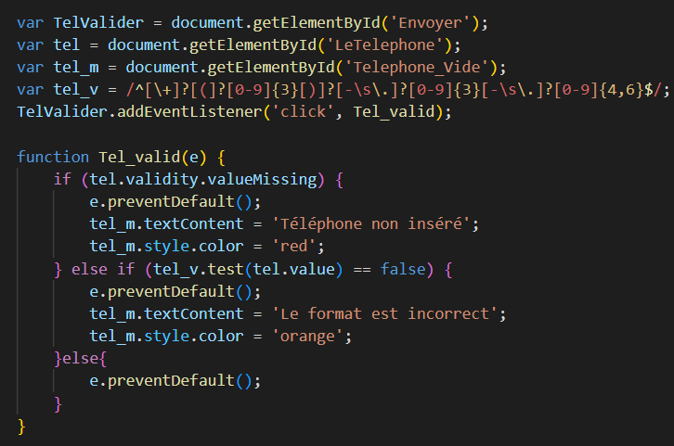
Regex pour valider un numéro de téléphone dans un formulaire.

Slide 17
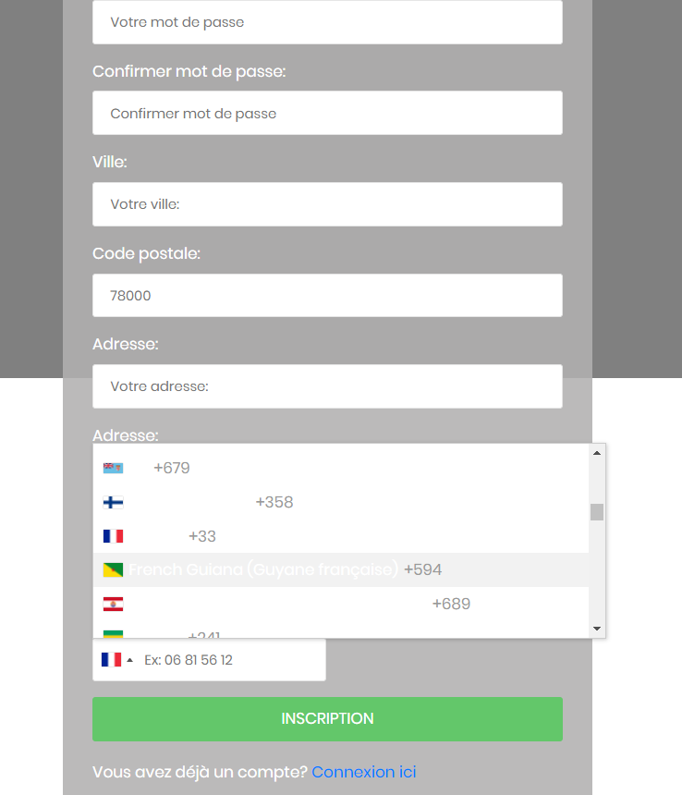
Plugin pour tout les téléphones en internationale.

Slide 18
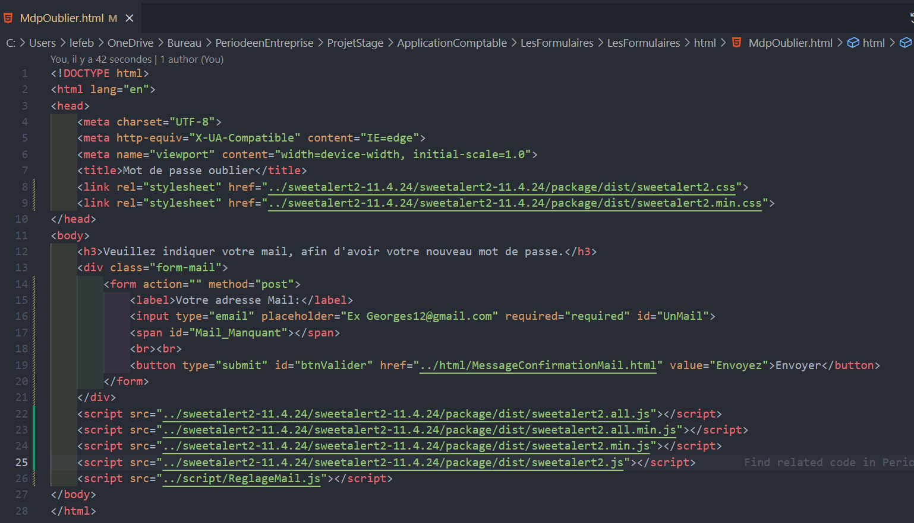
Création de la page récupération du mot de passe en y inscrivant son mail.

Slide 19
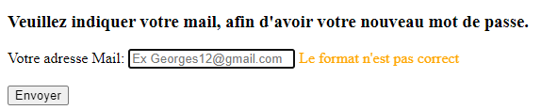
Pour éviter un format invalide lord de la vérification d’un mail.

Slide 20
Le code JavaScript nécessaire pour valider un mail correctement.

Slide 21
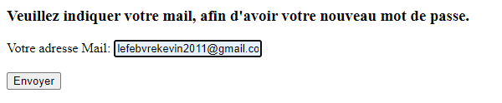
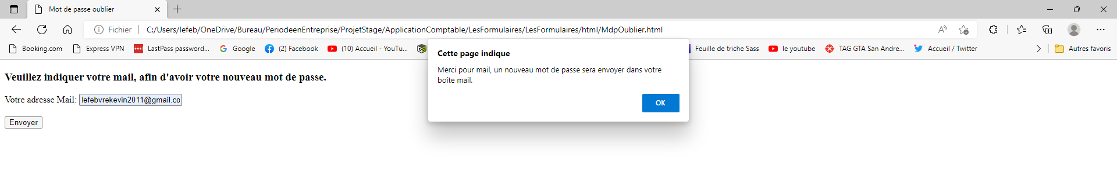

Slide 22
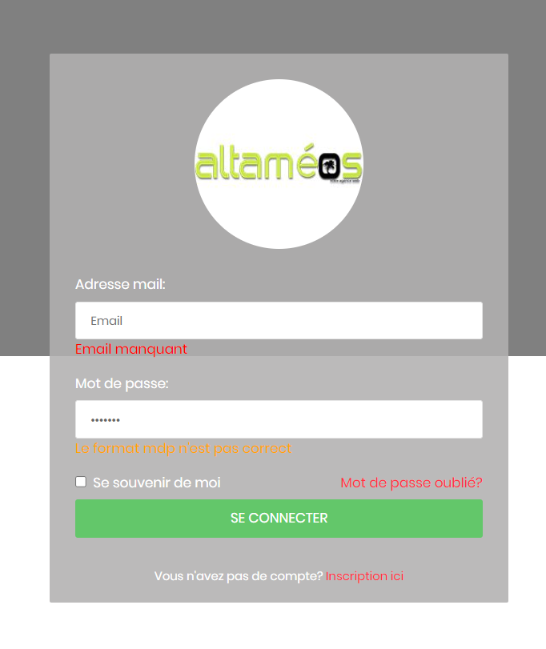
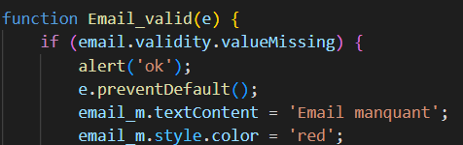
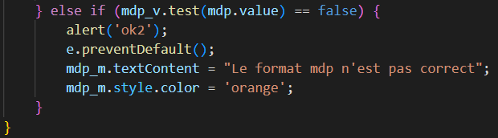
Formulaire de connexion (Clients)

Slide 23
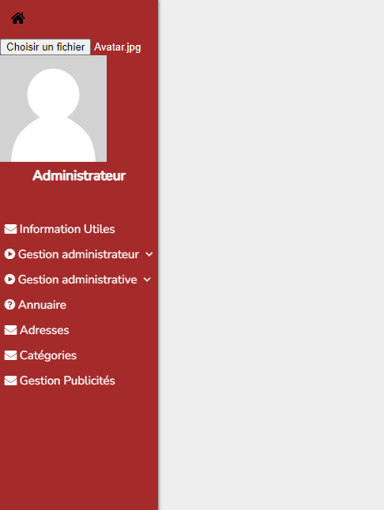

Slide 24
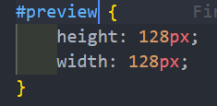
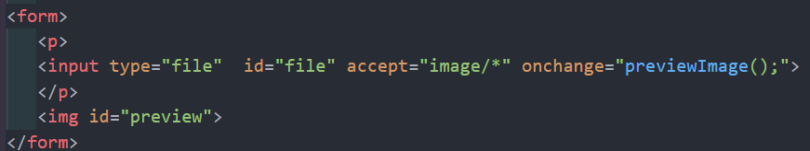
Création input file en HTML et une taille automatique sur la photo de profil à une taille de 128 pixels en CSS.

Slide 25
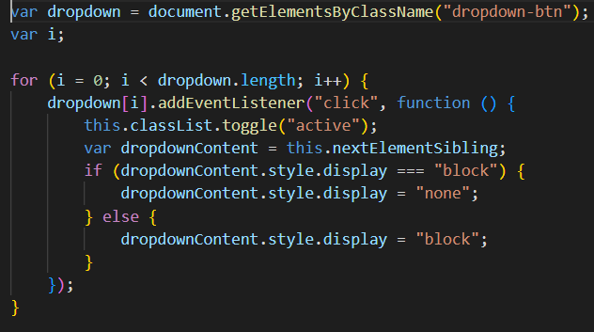
Input file partie JavaScript

Slide 26
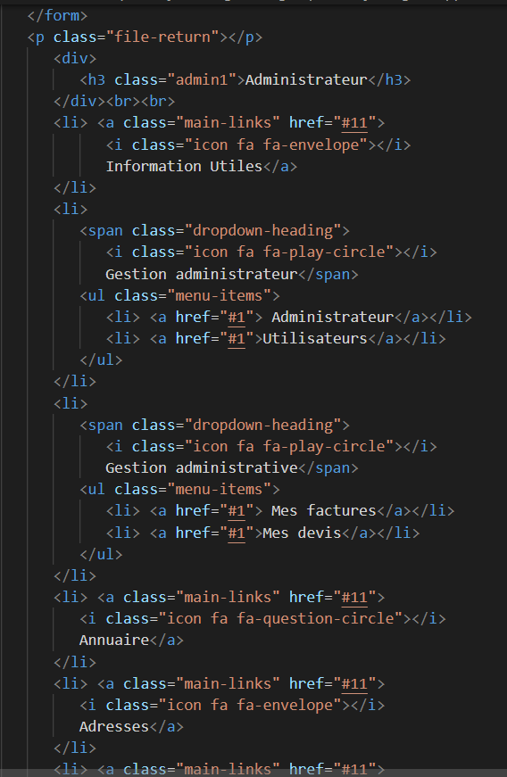
Le HTML du menu administrateur (entreprise)(1/2)

Slide 27
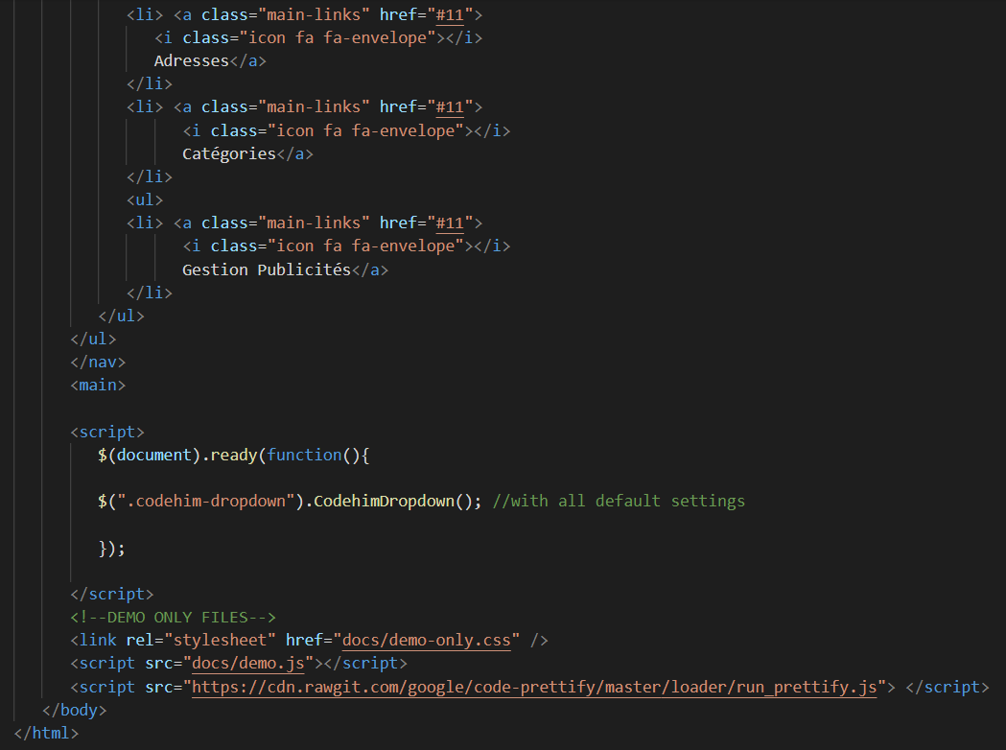
Le HTML côté menu administrateur(entreprise).(2/2)

Slide 28
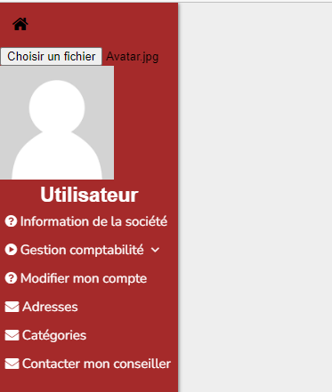
Le menu client (utilisateur)

Slide 29
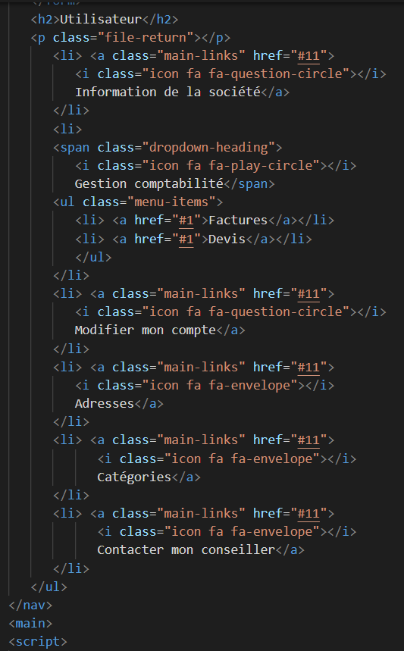
HTML du menu et profil du client(utilisateur).

Slide 30
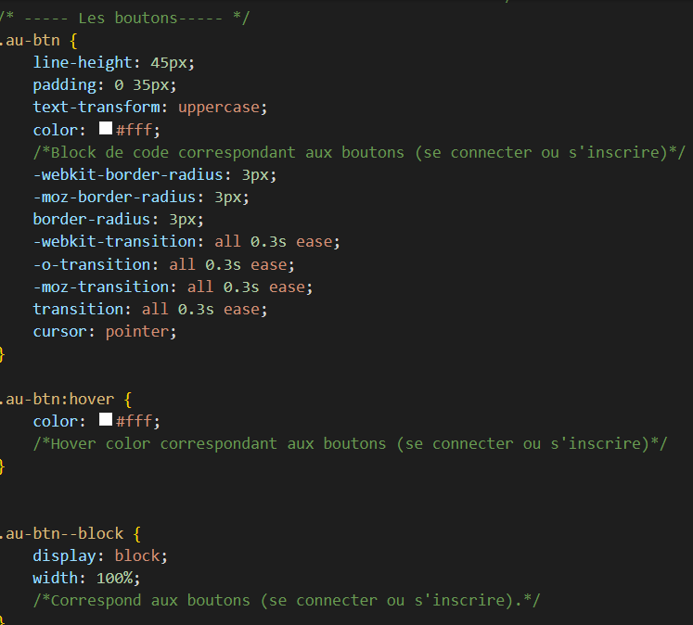
Code du bouton se connecter et s’inscrire.

Slide 31
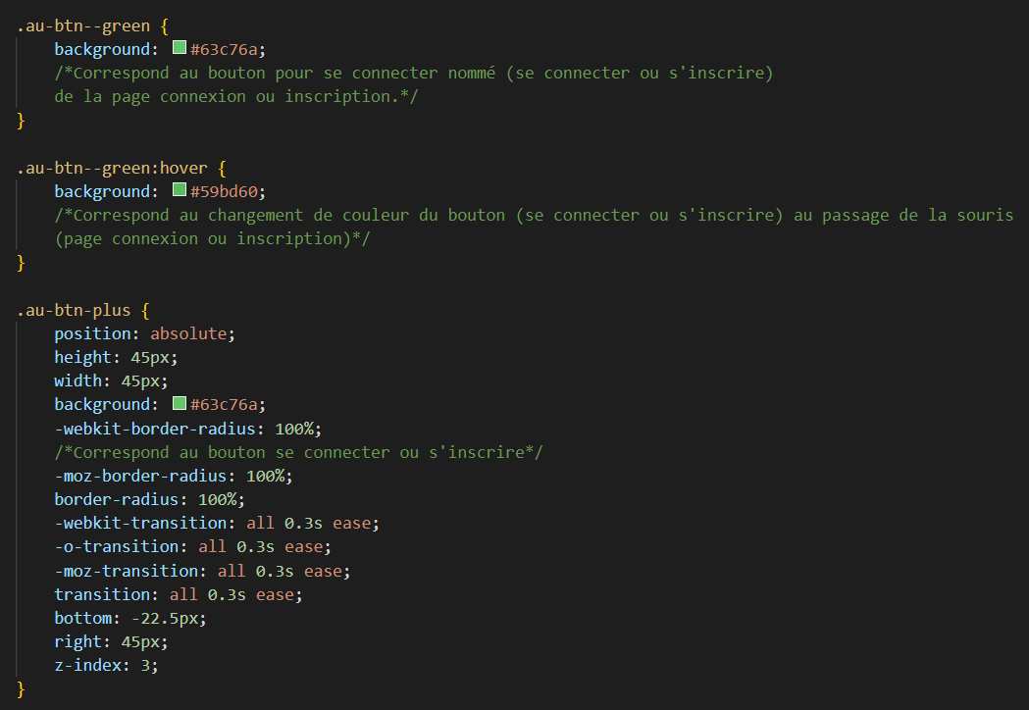
Code du bouton

Slide 32
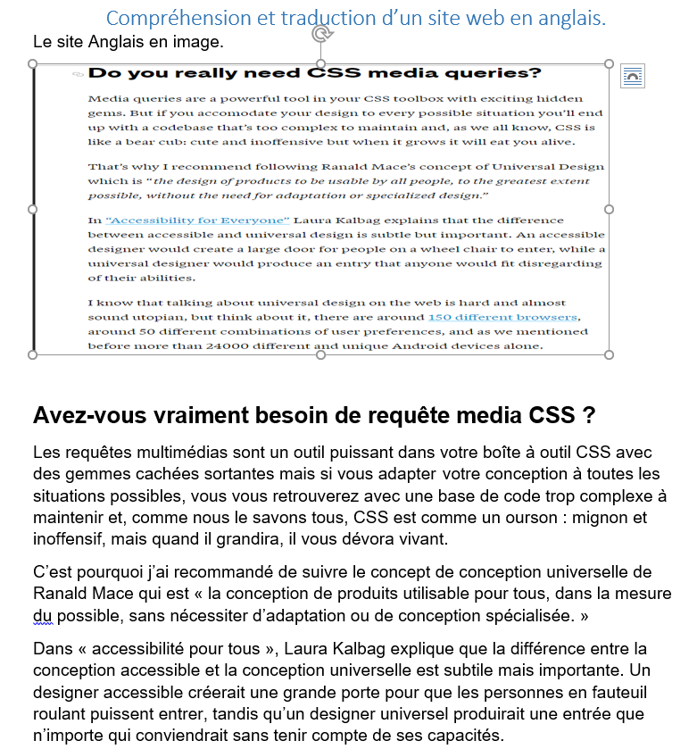
Compréhension de l’anglais et traduction.

Slide 33
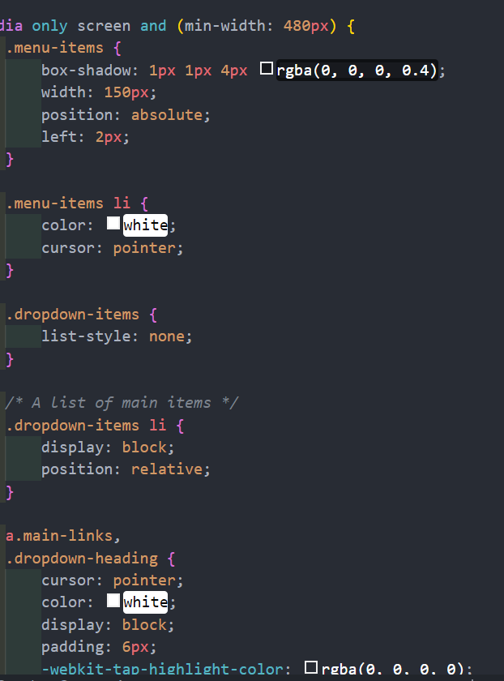
Pour écran de taille minimum à 480 pixels.

Slide 34
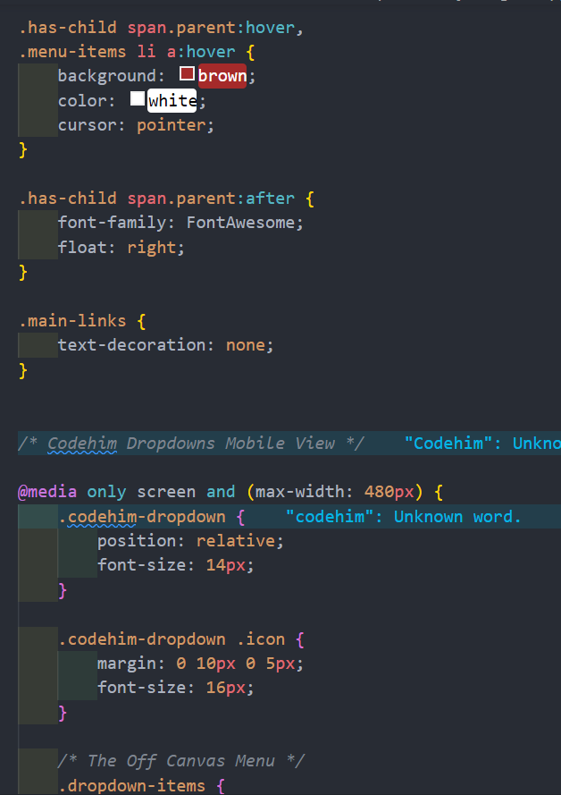
Pour une taille d’écran jusqu’à 480 pixels max.

Slide 35
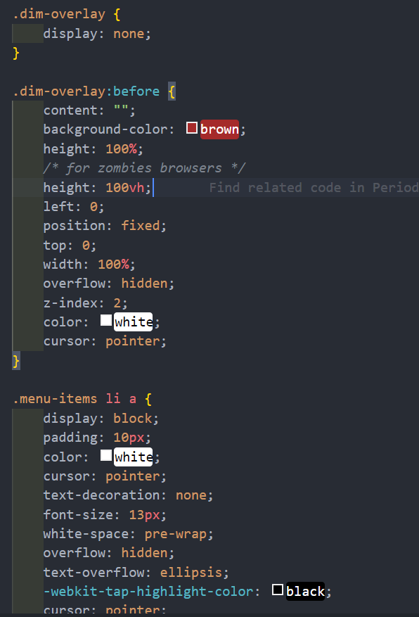
Pour mettre le menu en vertical au lieu de l’horizontal avec block.

Slide 36
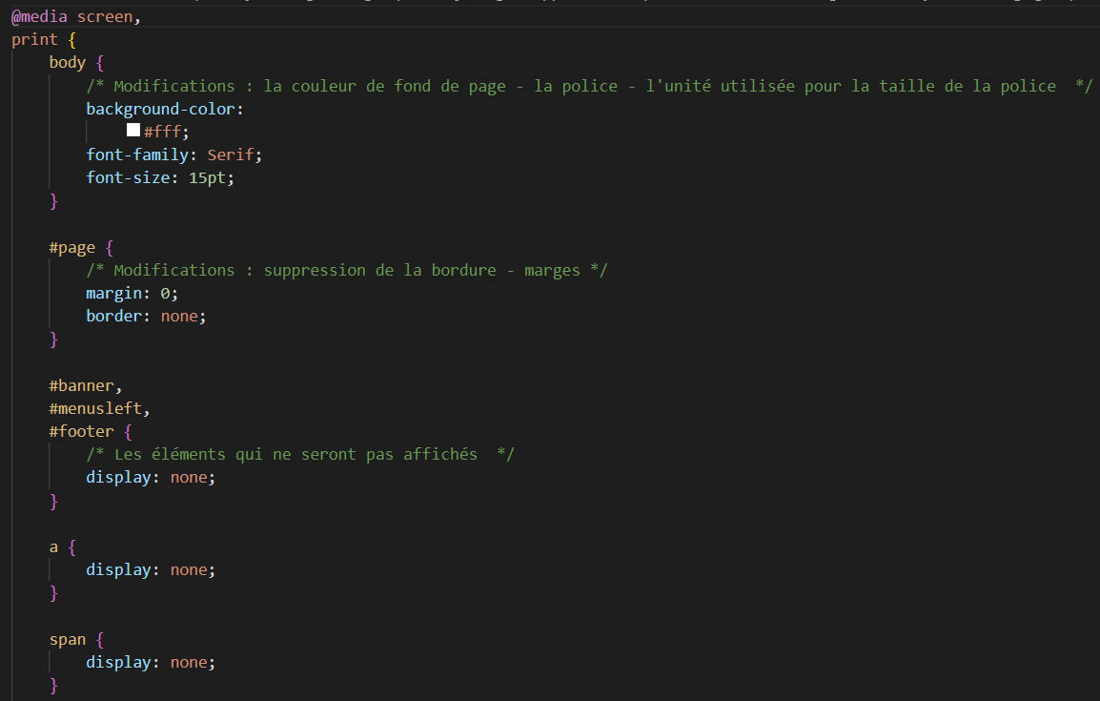
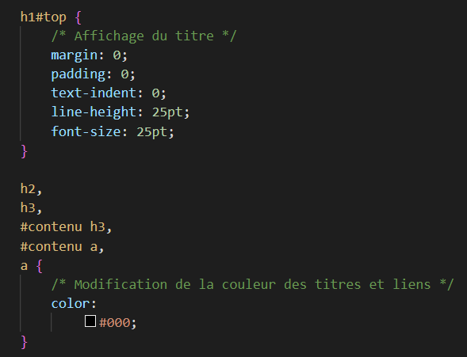
Le media screen print, sur le menu administrateur, et utilisateur (client)

